Slide 1




Slide 2











Slide 3
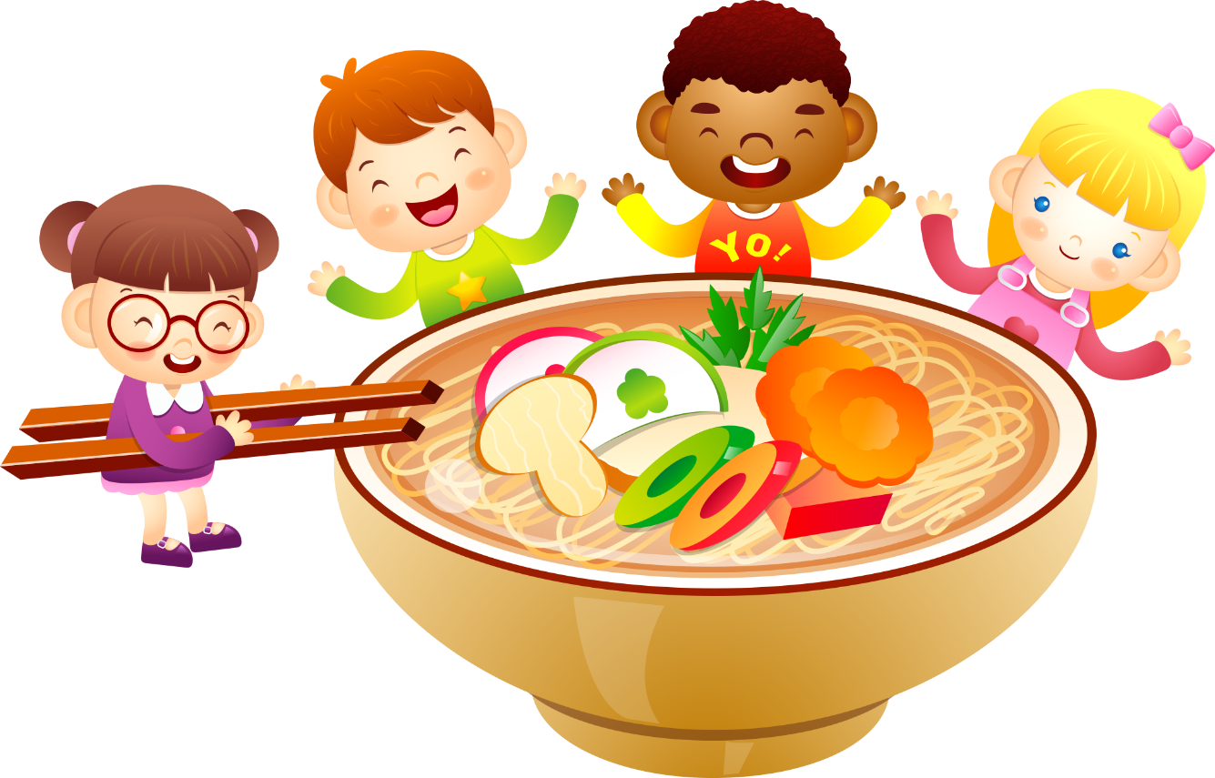

1. Thảo luận về những việc em cần làm để tăng sức đề kháng cho cơ thể.

Slide 4



Đề kháng là gì?
Đề kháng: là khả năng phòng vệ của cơ thể, “hàng rào chắn” chống lại sự xâm nhập của các yếu tố ngoại lai gây bệnh như: virus, vi khuẩn, ký sinh trùng.

Slide 5




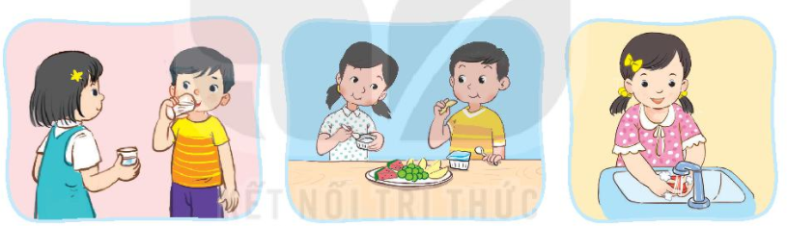
Tìm hiểu về những việc làm giúp xây dựng “pháo đài” cơ thể

Slide 6

Nội dung thảo luận
Chúng ta nên uống như thế nào?
Chúng ta nên ăn thế nào?
Chúng ta nên giữ vệ sinh cá nhân thế nào?
Chúng ta nên tập thể dục, thể thao thế nào?
Chúng ta cần bổ sung vi-ta-min gì?

Slide 7

Chia sẻ trước lớp

Slide 8



Không nên uống nước lạnh, đồ ăn ôi thiu
Nên ăn chín
uống sôi

Slide 9



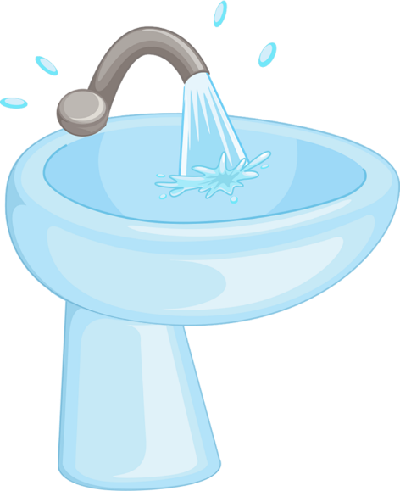
Nên rửa tay sạch sẽ trước và sau bữa ăn.

Slide 10
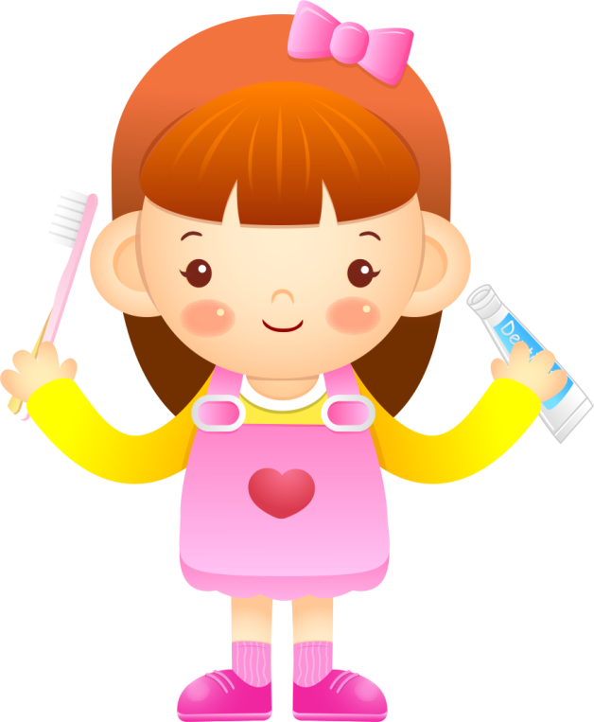
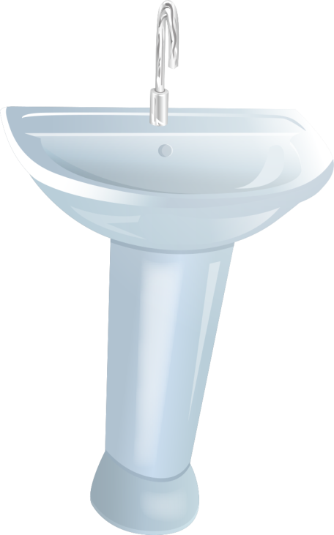
Đánh răng đầy đủ sau khi thức dậy và trước khi đi ngủ.

Slide 11
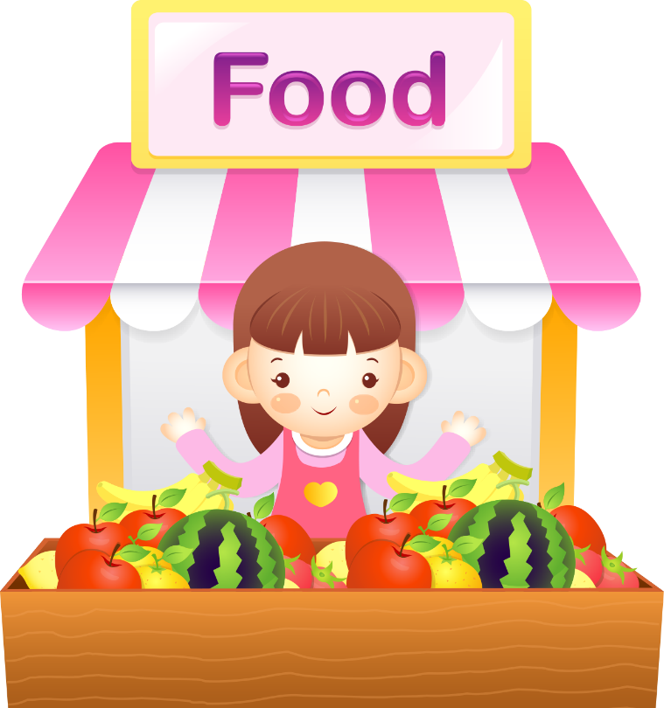
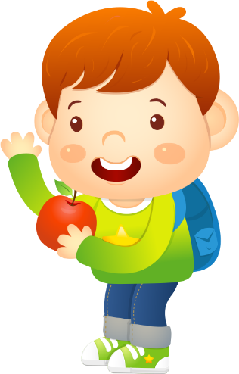
Nên ăn nhiều rau xanh và trái cây.

Slide 12
Chăm chỉ tập thể dục,
thể thao.

Slide 13
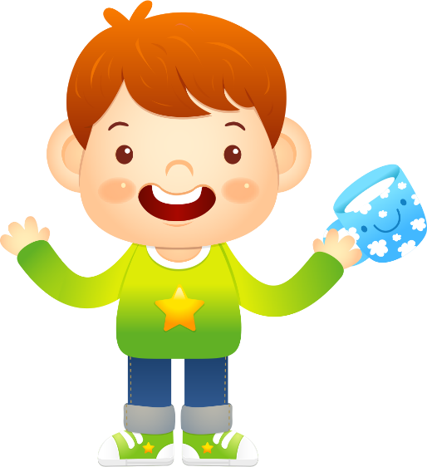

Uống đủ nước và đi ngủ đúng giờ.

Slide 14

2. Trò chơi “Tiêu diệt virus, vi khuẩn”

Slide 15
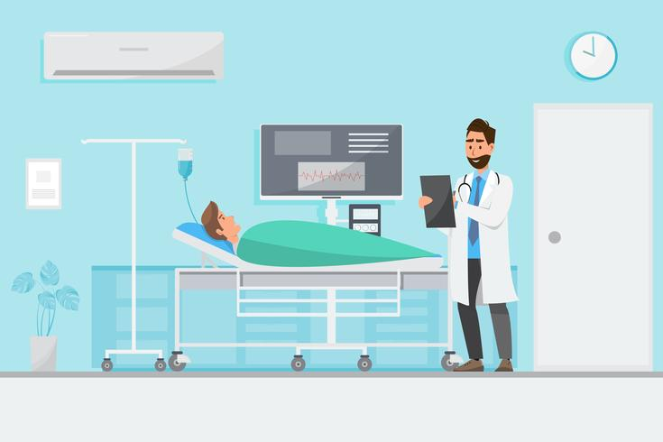
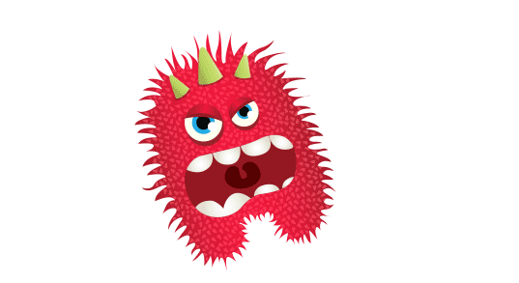


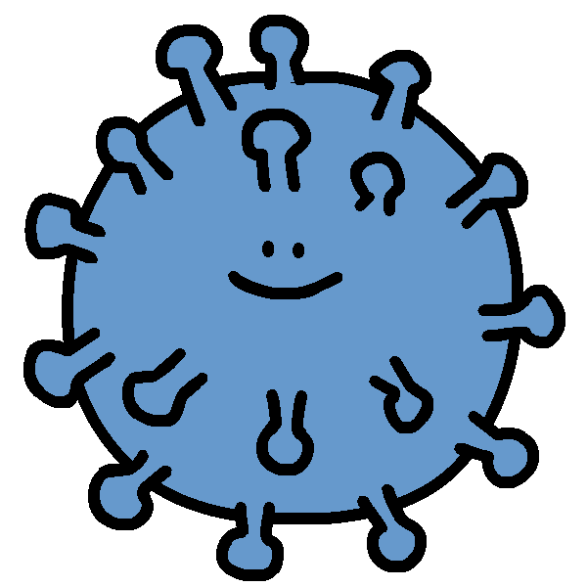


2
Tiêu diệt virus, vi khuẩn
1
3
4
5
Học tiếp

Slide 16


Đâu là những việc làm giúp tăng sức đề kháng cơ thể?
A. Ăn đồ ăn nhanh: gà chiên, khoai tây chiên..
B. Uống nhiều coca, nước ngọt
C. Ăn nhiều rau củ, trái cây.

Slide 17
Em nên rửa tay mấy lần
một ngày?
A. 1
B. Nhiều lần
C. 2

Slide 18

Đâu là lời khuyên đúng?
A. Ăn chín uống sôi
B. Ăn tái uống sôi
C. Ăn nhanh ăn nhiều

Slide 19
Đâu là việc làm tốt cho sức khỏe?
A. Ăn nhiều bim bim, bánh ngọt
B. Ăn khuya
C. Tập thể dục thường xuyên

Slide 20
Tự bảo vệ sức khỏe, tiêu diệt virus, vi khuẩn là nhiệm vụ của ai?
A. Mỗi người trong chúng ta
B. Cô giáo
C. Bố mẹ

Slide 21
Về nhà
Về nhà em hãy thực hiện các hoạt động tự chăm sóc sức khoẻ hằng ngày.
Tập thể dục thường xuyên.

Slide 22
Tạm biệt các em

